Slide 1
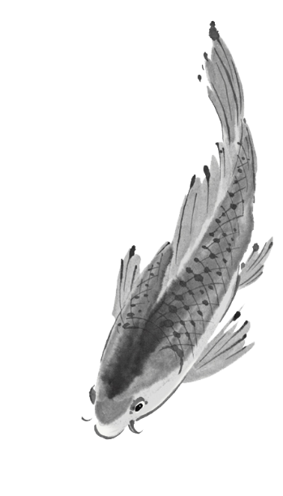
ContourNet：向精确的任意形状场景文本检测迈进了一步
讲 述 人：王强
讲述时间：2020 年 11月 8日
hawrk

Slide 2
目录
Content
1
介绍
2
相关工作
3
方法
4
实验
5
总结
hawrk

Slide 3
介绍
1
场景文本检测是在复杂背景中检测文本区域，并用边界框对其进行标记的任务。准确的检测结果有利于广泛的实际应用，是端到端文本识别的基本步骤。

Slide 4
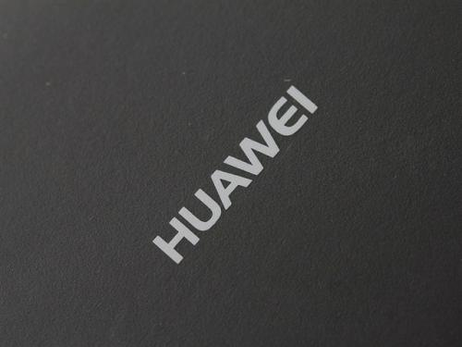
介绍
1
得益于深度学习的发展，场景文本检测任务的研究重点已经从水平文本转向了多方向文本，以及更具挑战性的任意形状文本（如曲线文本）。
然而，由于场景文本的特殊性，如颜色、纹理、尺度等差异较大，在任意形状的场景文本检测中仍有两个问题需要解决。

Slide 5
介绍
1
1、很多文本检测算法存在过多的假阳(False Positive)
2、场景文本检测存在很多的差异(颜色，尺度，纹理等)，使得网络很难学习样本

Slide 6
介绍
1
解决办法：
1）提出了一种尺度不敏感的自适应区域候选框网络 (Adaptive Region Proposal Network，Adaptive RPN)，只关注预测值与GT边界框之间的交集(IoU)，生成文本候选框。
2）提出了一种新的局部正交纹理感知模块 (Local Orthogonal Texture-aware Module，LOTM)，在两个方向上对提议特征的局部纹理信息进行建模，并用一组轮廓点表示文本区域。
3）采用点重评分算法进一步处理LOTM中的两个热图，由这些高质量的轮廓点组成多边形来表示文本区域。

Slide 7
相关工作
2
主要包括三个部分：
1、第一个是Adaptive-RPN模块，用于生成高质量精度的文本候选框。
2、第二个是Local Orthogonal Texture-aware Module (LOTM)模块，用于解耦候选框中水平和竖直两个方向的轮廓检测。
3、第三个是Point Re-scoring Algorithm模块，用于耦合水平和竖直方向的轮廓响应分数。

Slide 8
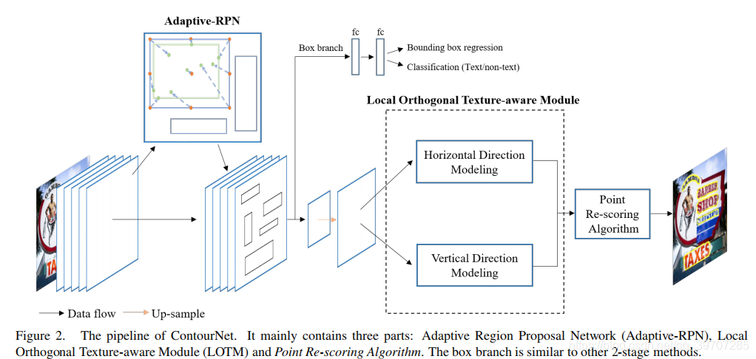
相关工作
2

Slide 9
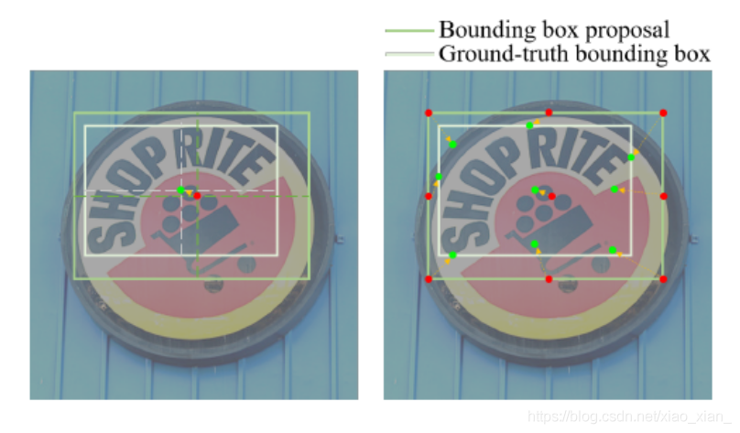
方法
3
3.1 Adaptive-RPN

Slide 10
方法
3
3.1 Adaptive-RPN
主干网络首先输出卷积特征到Adaptive-RPN，然后使用类似Faster RCNN的方法，计算候选区域分类和回归损失。在经典的RPN中，直接回归检测框中心点和长宽四个偏移量，而Adaptive-RPN则回归预定义好的9个点的坐标偏移量，（四角点，四条边中心点，候选框中心点），如图所示。回归后取外围8点的最小包围框，而中心点则用于矫正（e.g. 包围框左边界超过中心点，直接取中心点为左界）。作者利用IoU loss的尺度不敏感特性来回归更准确的边界框。

Slide 11
方法
3
3.1 Adaptive-RPN
RPN在目标检测中经常见到，它预测一个4维的回归向量{△x, △y, △w, △h, }，用来提炼当前的候选框B_{c}={x_{c}，y_{c}，w_{c}，h_{c}}到预测的bounding box B_{t}={x_{c}+w_{c} △x_{c}， y_{c}+h_{c} △y_{c}，w_{c}e^{△wc}，h_{c}e ^{△hc}}

Slide 12
方法
3
3.1 Adaptive-RPN
自适应RPN，它只关注预测和地面真实边界框之间的IoU值，这是一个尺度不变的度量，并且使用一个预先定义的点集合P={(x1,y1)}_{l=1}^{n}(1个中心点和n-1个边界点),来取代4-d向量
{(x1,y1)}_{l=1}^{n}代表到预定义点的偏移量，w_{c}和h_{c} ​代表目前bounding box候选框的宽和高，预测的偏移量用于对当前边界框方案中的n个预定义点进行局部优化，然后用上式中得到4个极值点对这些精化点进行约束，以表示预测的边界框。

Slide 13
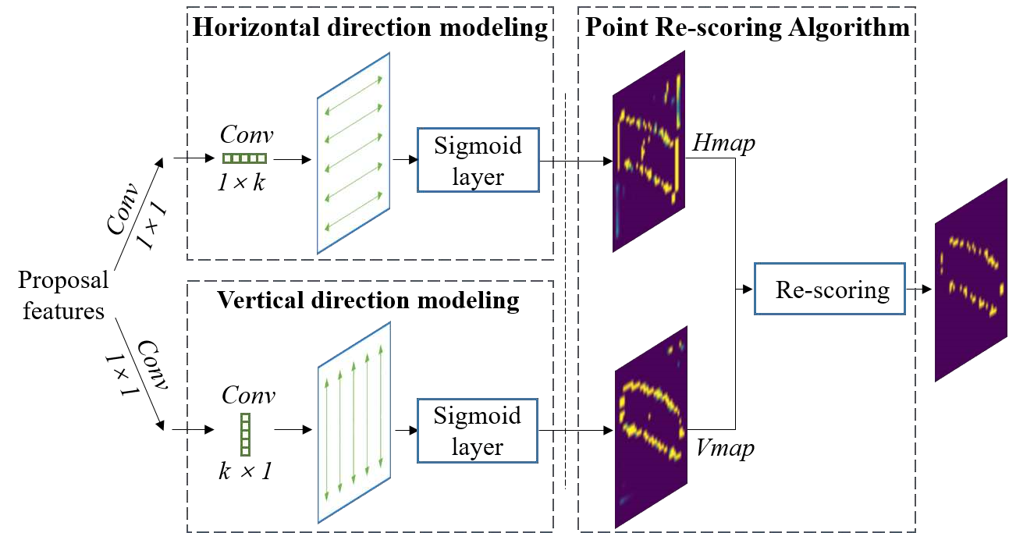
方法
3
3.2 LOTM

Slide 14
方法
3
3.2 LOTM
如图所示，首先使用1×k的卷积核去建模水平方向的纹理信息，只关注k范围区域内的纹理特征。类似，使用k×1卷积核提取垂直方向的纹理特征。
k是一个超参数，用来控制纹理特征的感受野。最后使用两个sigmoid层标准化特征，这样，文本区域可以在两个正交的方向上被检测出来，并在两个不同的热图中用轮廓点表示，而这两个热图中的任何一个都只对某个方向的纹理特征做出响应。

Slide 15
3
方法
3.3 Point Re-scoring Algorithm
Point Re-scoring Algorithm模块中，先对两个方向热图进行简单的NMS预处理滤波得到更高置信度的准确表征，然后综合考虑LOTM输出的水平和垂直方向上响应，即文本轮廓需同时具有两个方向的响应，滤除单方向噪声，从而抑制伪召回。

Slide 16
3
方法
ContourNet的loss函数定义为
L_{Arpncls}, L_{Arpnreg}, L_{Hcp}, L_{Vcp}, L_{boxcls} 和 L_{boxreg}代表Adaptive-RPN 分类loss、Adaptive-RPN 回归loss、水平方向的contour point loss和垂直方向的 contour point loss、 bounding box分类loss和 bounding box回归loss。
LOTM的 loss函数定义为：
yi和pi分别代表GT和预测结果，N_{neg} and N_{pos}是负样本和正样本对应的数量， 水平方向L_{Hcp}和垂直方向L_{Vcp}具有相同的形式。

Slide 17
4
实验
ICDAR2015 它包含1500个图像（1000个训练图像和500个测试图像），在单词级别标记为4个顶点。与以前只包含水平文本的数据集不同，此基准中的文本具有任意方向。
CTW1500 是曲形文本检测集，包含1000张训练集和500张测试集，文本在文本行级别使用14个边界点标注。
Total-Text 与CTW1500不同的是，标注是字级别的，该数据集包含水平方向、多方向和曲形文本，共1225张训练集和300张测试集图片。

Slide 18
4
实验
Method | Ext | R | P | F | FPS
EAST [49] | X | 73.5 | 83.6 | 78.2 | 13.2
Liao et al. [15] | X | 79.0 | 85.6 | 82.2 | 6.5
Lyu et al. [25] | X | 70.7 | 94.1 | 80.7 | 3.6
FOTS [20] | X | 82.0 | 88.8 | 85.3 | 7.8
PixelLink [4] | - | 81.7 | 82.9 | 82.3 | 7.3
MSR [43] | X | 78.4 | 86.6 | 82.3 | 4.3
PSENet [33] | - | 79.7 | 81.5 | 80.6 | 1.6
PSENet [33] | X | 84.5 | 86.9 | 85.7 | 1.6
PAN [34] | - | 77.8 | 82.9 | 80.3 | 26.1
TextDragon [6] | X | 81.8 | 84.8 | 83.1 | -
LOMO [46] | X | 83.5 | 91.3 | 87.2 | 3.4
TextField* [41] | X | 83.9 | 84.3 | 84.1 | 1.8
Liu et al. [21] | X | 83.8 | 89.4 | 86.5 | -
Tian et al. [32] | X | 85.0 | 88.3 | 86.6 | 3
CRAFT [2] | X | 84.3 | 89.8 | 86.9 | -
Wang et al. [35] | - | 83.3 | 90.4 | 86.8 | -
Wang et al.† [35] | - | 86.0 | 89.2 | 87.6 | -
Ours | - | 86.1 | 87.6 | 86.9 | 3.5
在ICDAR2015数据集上，通过自适应RPN和误报抑制，该方法在查全率、查准率和F测度上分别达到86.1%、87.6%和86.9%，

Slide 19
4
实验
Method | Ext | R | P | F | FPS
CTPN* [31] | - | 53.8 | 60.4 | 56.9 | 7.1
SegLink* [28] | - | 40.0 | 42.3 | 40.8 | 10.7
EAST* [49] | - | 49.1 | 78.7 | 60.4 | 21.2
CTD+TLOC [45] | - | 69.8 | 77.4 | 73.4 | 13.3
TextSnake [23] | X | 85.3 | 67.9 | 75.6 | -
PSENet [33] | - | 75.6 | 80.6 | 78.0 | 3.9
PSENet [33] | X | 79.7 | 84.8 | 82.2 | 3.9
Tian et al.[32] | X | 77.8 | 82.7 | 80.1 | 3
Wang et al.[35] | - | 80.2 | 80.1 | 80.1 | -
TextDragon [6] | X | 81.0 | 79.5 | 80.2 | -
PAN [34] | - | 77.7 | 84.6 | 81.0 | 39.8
LOMO [46] | X | 69.6 | 89.2 | 78.4 | 4.4
LOMO† [46] | X | 76.5 | 85.7 | 80.8 | -
CRAFT [2] | X | 81.1 | 86.0 | 83.5 | -
TextField [41] | X | 79.8 | 83.0 | 81.4 | 6
MSR [43] | X | 78.3 | 85.0 | 81.5 | 4.3
Ours | - | 84.1 | 83.7 | 83.9 | 4.5
在CTW-1500数据集上，通过自适应RPN和误报抑制，该方法在查全率、查准率和F测度上分别达到84.1%、83.7%和83.9%，

Slide 20
4
实验
Method | Ext | R | P | F | FPS
SegLink* [28] | - | 23.8 | 30.3 | 26.7 | -
EAST* [49] | - | 36.2 | 50.0 | 42.0 | -
Lyu et al.[24] | X | 55.0 | 69.0 | 61.3 | -
TextSnake [23] | X | 74.5 | 82.7 | 78.4 | -
MSR [43] | X | 74.8 | 83.8 | 79.0 | 4.3
PSENet [33] | - | 75.1 | 81.8 | 78.3 | 3.9
PSENet [33] | X | 78.0 | 84.0 | 80.9 | 3.9
Wang et al.[35] | - | 76.2 | 80.9 | 78.5 | -
TextDragon [6] | X | 74.2 | 84.5 | 79.0 | -
TextField [41] | X | 79.9 | 81.2 | 80.6 | 6
PAN [34] | - | 79.4 | 88.0 | 83.5 | 39.6
LOMO [46] | X | 75.7 | 88.6 | 81.6 | 4.4
LOMO† [46] | X | 79.3 | 87.6 | 83.3 | -
CRAFT [2] | X | 79.9 | 87.6 | 83.6 | -
Ours | - | 83.9 | 86.9 | 85.4 | 3.8
在Total-Text数据集上，通过自适应RPN和误报抑制，该方法在查全率、查准率和F测度上分别达到83.9%、86.9%和85.4%，

Slide 21
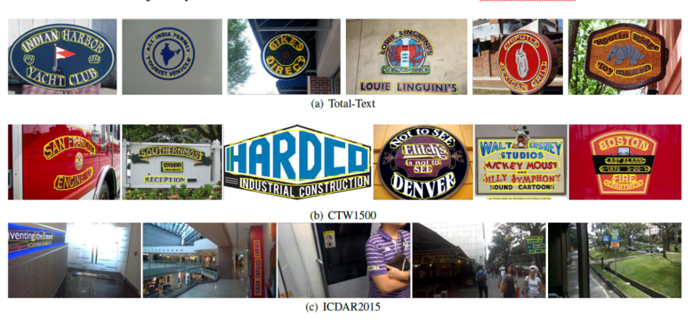
4
实验
三种数据集测试的可视化结果如下所示：

Slide 22
5
总结
本文提出了更精确的任意方向文本检测算法ContourNet，针对伪召回问题设计了文本水平与竖直方向的轮廓检测方法，针对尺度变换大的文本回归不准问题，使用改进的Adaptive-RPN回归与尺度不敏感的IoU Loss计算损失。论文通过实验对比也证明了该方法的高效性以及模型的优越性能。

